Slide 1


Statut fœtal: une autre lecture du monitoring
correspondant à une autre approche de la mort in utero (MIU)
et de la mort subite du nourrisson (MSN)
Patrick Zemb,
Jean-Yves Bellec
Observatoire de RCF systématique antepartum
Cabinet de Gynéco-Obstétrique, 5 cours de la Böve
Laurent Vandenbroucke
Inserm Rythme Cardiaque Foetal
CHU RENNES
Nantes
13 mai 2014
mis à jour
le 26 janvier 2016

Slide 2

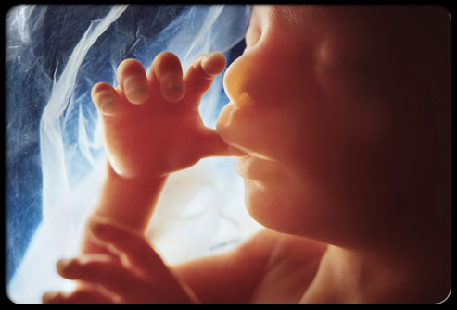
Plan
Vie fœtale, naissance, vie post-natale, dangers: comment çà marche ?
Monitoring: rien n'arrrive par hasard !
Premières preuves ...
Vers d'autres preuves et amorcer la prévention ?

Slide 3
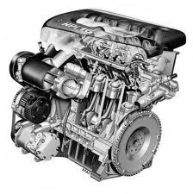
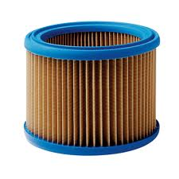
Pendant les 2 premiers trimestres, çà pousse !
Mais, au fait,
le placenta est-il plutôt ...
un moteur (?) ou un filtre ?

Slide 4
C'est plutôt un moteur génétiquement programmé
d'une douzaine de cylindres (les lobules)
Arguments
-Pas de gavage maternel en cas de petit poids fœtal
-O2 maternel peu efficace en cas d'hypoxie fœtale
Oxygène, Glucose
Comment le fœtus s'adapte-t-il ?

Slide 5



Le fœtus est obsédé par sa propre homéostasie ...
hyperoxiealcalose
hypoxie
acidose
hyperglycémie
hypoglycémie

Slide 6


Les mouvements fœtaux
notamment respiratoires (30% de la consommation d'O2)
sont l'équivalent de la fonction pulmonaire post-natale
Colibri
Paresseux

Slide 7
Le foetus conduit une diligence attelée à 2 chevaux bien différents
sucre
oxygène
foetus

Slide 8
Le foetus conduit une diligence attelée à 2 chevaux bien différents
sucre
oxygène
foetus
L'astuce: la proportion de combustion anaérobie !

Slide 9
Le placenta ... codirige la même diligence !
sucre
oxygène
placenta
HCG haut = hyperstimulation hypoxique
HCG bas = hypostimulation hypoglycémique (diabète gestationnel)

Slide 10


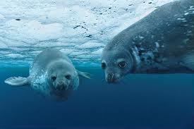
Au 3ème trimestre
Depuis les publications de Graham Liggins (1926-2010),
l’activation de l’axe HPA fœtal est considérée
comme l’élément clé déclenchant la parturition
Graham Liggins
ablation des surrénales
chez le fœtus de mouton
taux de cortisol phénoménal
chez le phoque de weddell

Slide 11
Echo des surrénales: Leur hyper-développement
est prédictif de l’accouchement prématuré effectif
chez les patientes à col court (Ozhan Turan, Baltimore, 2007)
Ozhan Turan

Slide 12
Sources du cortisol fœtal / Consommation fœtale d'oxygène
Placenta Fœtus
stimulation endocrine
(CRH)
(-)
(+)
stimulation
immuno-inflammatoire
(+)
crescendo
de cortisol
(-)
apoptose
stimulation
acidosique-hypoxique
maturation foetale
adaptation fœtale
à l'acidose-hypoxie
parturition

Slide 13
Intrication physiologie / pathologie obstétricale
Placenta Fœtus
Pathologie =
Excès du phénomène
physiologique !!!
stimulation endocrine
(CRH)
(-)
(+)
Prééclampsie
Cholestase
(+)
crescendo
de cortisol
stimulation
immuno-inflammatoire
(-)
MAP =
anticipation du crescendo
apoptose
stimulation
acidosique-hypoxique
RCIU
maturation foetale
Hypoxie ante & intrapartum
MIU
futue MSN
adaptation fœtale
à l'acidose-hypoxie
parturition

Slide 14
Evolution placentaire et bascule de secrétion de cortisol foetal
inflation
placenta
"brioche vendéenne"
rapport cérébral fœtal GH/CRH
placenta "gavant"
placenta
"soufflé au fromage"
apoptose placentaire
stimulation placentaire de l’axe HPA foetal
3200g
à l'extrême: MIU ou future MSN
15 semaines 28 39

Slide 15
Evolution placentaire et bascule de secrétion de cortisol foetal
inflation
placenta
"brioche vendéenne"
rapport cérébral fœtal GH/CRH
placenta "gavant"
placenta
"soufflé au fromage"
apoptose placentaire
stimulation placentaire de l’axe HPA foetal
3200g
à l'extrême: MIU
rétrocontrôle négatif de la stimulation acidosique-hypoxique
incluant une inhibition
respiratoire extrême
= insuffisant
15 semaines 28 39

Slide 16
Evolution placentaire et bascule de secrétion de cortisol foetal
inflation
placenta
"brioche vendéenne"
rapport cérébral fœtal GH/CRH
apoptose placentaire
stimulation plaecntaire de l’axe HPA foetal
placenta "gavant"
placenta
"soufflé au fromage"
3200g
future MSN
rétrocontrôle négatif extrême de la stimulation acidosique-hypoxique
incluant une inhibition respiratoire
= suffisant pour éviter la MIU
mais mécanisme possiblement
résurgent en postnatal
15 semaines 28 39

Slide 17
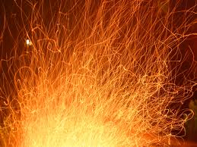

Le paradoxe de la préadaptation du fœtus au travail
Consommation moyenne d'oxygène probablement stable,
mais ..
crescendo
de cortisol
foetal
crescendo de
décharges
d'adrénaline
consommation
d'oxygène
rétrocontrôle négatif
à la stimulation hypoxique
consommation
d'oxygène
Le fœtus se met lui même "en difficulté" via le cortisol et l'adrénaline ...
afin d' augmenter ses performances en rétrocontrôle négatif !!

Slide 18
Modélisation de l’intrication cortisol fœtal / stimulation hypoxique en antepartum
Fluctuations de la consommation foetale
seuil parturition
décharges de cortisol
6 à 72 heures
colibri
forme "anti-hyperoxie"
ou "pro-stimulation hypoxique"
cortisol-induite
paresseux
forme "anti-hypoxie"

Slide 19
Séquelles postnatales de la physiologie prénatale
consommation d'énergie
malgré baisse des mouvements respiratoires
crescendo de cortisol fœtal
d'origine placentaire
stimulation acidosique-hypoxique
rétrocontrôle négatif
consommation
d’énergie
naissance
résurgence délétère post-natale
du rétrocontrôle négatif
stimulation
acidosique-hypoxique
postnatale physiologique
dans des conditions comparables
(pic de cortisol nocturne)
seulement pour l'acidose apnée du sommeil
aussi pour l'hypoxie
avec intégralité MSN
du mécanisme "bifide"

Slide 20

Pourquoi le pic de MSN est-il situé aux environs de 4 mois ?
A cause de la mise en place du sommeil nocturne
et son corrolaire, les pics de cortisol de fin de nuit
"Chaque nuit, on refait sa vie de foetus"

Slide 21
Compte tenu des données postnatales
- neurohormonologie du sommeil
- mort subite du nourrisson
- plongée en apnée, etc
il est a priori
QUASI IMPOSSIBLE
que ces modifications n'aient pas de
traduction lisible sur le RCF

Slide 22
Monitoring antepartum : tracés normaux en analyse classie
éveil (rare)
placenta "gavant"
sommeil actif :
variabilité inter-foetale
sommeil calme
PatternA

Slide 23
Principale lacune de la méthologie classique
tracé anterpartum de référence hyperstimulation hypoxique
insuffisance
placentaire
à variabilité
non effondrée
???

Slide 24
Nouvelle entité sémiologique (double)
PatternA
paroxystique
Amas de
spikes
paroxystiques

Slide 25
le "push-pull" sympathique-parasympathique
ParaSympathique
Adrénaline

Slide 26
le "push-push" noradrénergique
ParaS
Noradrénaline
HTA - barorécepteurs
ParaS
Adré
hypertonie utérine reproduisant la stimulation hypoxique du plongeur en apnée

Slide 27
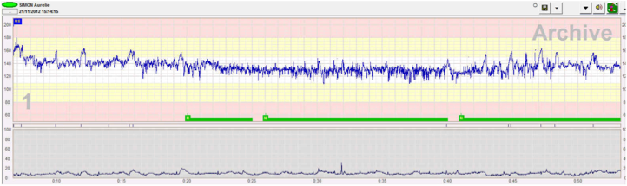
Discordance entre variabilité et consommation d'énergie
1 1,6 2,3 1,4 (STV)
(STV<1bpm/mn)
variabilité
Adré
Nora

Slide 28
Instabilité parxoxystique salvatrice (spontanée): exemple 1
Adré
Nora
ParaS

Slide 29
Instabilité parxoxystique salvatrice (spontanée): exemple 2
Adré
Nora
ParaS

Slide 30
Instabilité parxoxystique salvatrice (spontanée):
contexte insuffisance placentaire
Adré faible
Nora
sans bradycardie
ParaS
Le ParaS est trop inhibé pour permettre à la Nora d'être bradycardisante

Slide 31
Rapport Noradrénaline/Adrénaline
génèse prénatale du syndrome métabolique
Adrénaline dominante
& variabilité basse
Noradrénaline dominante
& variabilité haute

Slide 32
Les 4 formes de sommeil calme comportemental
SC climat Adré
SC climat équilibré Nora/Adré
SC climat Nora (rare)
SC instable (rare): risque de MSN (cf étude de Pincus)

Slide 33
Introduction du nouvel indice: "variabilité de la variabilité"
PatternA
paroxystique
Amas de
spikes
paroxystiques

Slide 34
Etude préliminaire: premiers résultats

Slide 35
Arguments biblio ...
Mécanisme délétère débutant
par l'amas de spikes
ou le Pattern A paroxystique

Slide 36
Evolution placentaire et bascule de secrétion de cortisol foetal
inflation
placenta
"brioche vendéenne"
rapport cérébral fœtal GH/CRH
placenta "gavant"
placenta
"soufflé au fromage"
3200g
à l'extrême: MIU ou future MSN
mêmes lésions histologiques
des centres respiratoires
(Matturri)
15 semaines 28 39

